Slide 1
新生训练营 · 分组讨论成果初稿
突发事件中的
学生骨干担当
第一时间响应 · 信息核实 · 情绪安抚 · 资源协同 · 秩序维护
以“校园场景模拟 + 行动工具包”
呈现学生骨干的应急协作能力
八里台校区 / 津南校区
Notes:
[Sources]
- 用户提供：主题截图、八里台/津南校区地图（2026-08-23）
- 所有流程和分工为展示用建议，实际电话、集合点须以学校官方通知为准。

Slide 2
我们的答题框架
不是“替代老师”，而是成为可靠的协作节点
骨干的价值：稳住现场、传准信息、接通资源、守住秩序
01
02
03
突发疾病：第一分钟做什么
网络不实消息：怎样稳住信息和情绪
骨干如何配合辅导员
主场景深挖：发现、上报、处置、跟进。
救治优先，保障通道与陪伴支持。
对照场景：保留原始信息，核实后统一回应。
核实优先，避免扩散恐慌。
信息核实、情绪安抚、资源协调、秩序维护。
最后沉淀为速查卡。
新生训练营｜突发事件中的学生骨干担当 · 02
南开大学校区情境模拟
Notes:
[Sources]
- 用户提供：主题截图、八里台/津南校区地图（2026-08-23）
- 所有流程和分工为展示用建议，实际电话、集合点须以学校官方通知为准。

Slide 3
方向一｜场景模拟
一个主场景深挖，两个对照原则：先做对“第一件事”
共同底线：确保自身安全，不围观、不传谣、不擅自处置
同学突发疾病
骨干不判断病情：立即求助专业人员；清出通道；记录基本情况；陪伴支持。
救治优先
网络舆情 / 误传
不抢先“辟谣”：保存原始截图与来源；向辅导员核实；提醒群内暂停扩散。
核实优先
安全事件 / 纠纷
先隔离风险、报警 / 报保卫；组织同学远离现场
安全优先
所有场景的“红线”：不发布未经核实的信息；不单独对抗风险；不替代专业人员作决定。
新生训练营｜突发事件中的学生骨干担当 · 03
南开大学校区情境模拟
Notes:
[Sources]
- 用户提供：主题截图、八里台/津南校区地图（2026-08-23）
- 所有流程和分工为展示用建议，实际电话、集合点须以学校官方通知为准。

Slide 4
主场景推演｜宿舍同学突发不适
从“有人慌了”到“专业力量已接上”：第一分钟的四步行动
01
02
03
04
发现
→
上报
→
处置
→
跟进
确认自身安全
不围观、不随意移动
观察意识和周边风险
联系辅导员 / 宿管 / 校医
报清时、地、人、事和当前状态
按指令联系专业资源
清出通道；陪伴；分流
记录已确认事实
安抚室友；等待统一后续安排
上报话术：
“我在____，发现____。目前____人受影响，已采取____，请指示 / 协助。”
新生训练营｜突发事件中的学生骨干担当 · 04
南开大学校区情境模拟
Notes:
[Sources]
- 用户提供：主题截图、八里台/津南校区地图（2026-08-23）
- 所有流程和分工为展示用建议，实际电话、集合点须以学校官方通知为准。

Slide 5
骨干如何配合辅导员｜把指令变成现场行动
一个口径、两条通道、四项协作
一个口径
两条通道
三类任务
所有对外信息
以辅导员与学校官方通知为准
不以个人判断替代统一回应
向上：已确认的事实 + 现实需求
向下：明确行动指令 + 情绪安抚
信息核实：时地人事与当前状态
情绪安抚：先回应感受，再说明行动
资源协调：确认已接通 / 预计到达
秩序维护：分流、陪伴、保持通道
骨干担当的关键：不越位，但让信息更准、资源更快、同学更安心。
新生训练营｜突发事件中的学生骨干担当 · 05
南开大学校区情境模拟
Notes:
[Sources]
- 用户提供：主题截图、八里台/津南校区地图（2026-08-23）
- 所有流程和分工为展示用建议，实际电话、集合点须以学校官方通知为准。

Slide 6
讨论产出｜骨干应急联络与职责速查卡
先把“谁负责、找谁联系、如何交接”写清楚；号码会前由官方渠道核验
角色 | 第一职责 | 联络对象 / 渠道 | 交接标准
总协调（1人） | 接收指令、统一分派 | 辅导员 / 临时工作群 | 实时汇总事实与需求
信息核实（2人） | 记录事实、保留原始信息 | 当事人 / 现场同学 | 时、地、人、事、当前状态齐全
资源联络（2人） | 按指令对接校医、保卫、宿管 | 官方电话 / 官方渠道 | 明确已接通 / 预计到达
秩序安抚（4人） | 分流、陪伴、稳定群内情绪 | 受影响同学 / 班群 | 通道畅通、人员可追踪
填写原则：联系方式、集合点和现场分工均以辅导员 / 学院 / 学校官方通知为准；不在展示中臆造号码。
新生训练营｜突发事件中的学生骨干担当 · 06
南开大学校区情境模拟
Notes:
[Sources]
- 用户提供：主题截图、八里台/津南校区地图（2026-08-23）
- 所有流程和分工为展示用建议，实际电话、集合点须以学校官方通知为准。

Slide 7
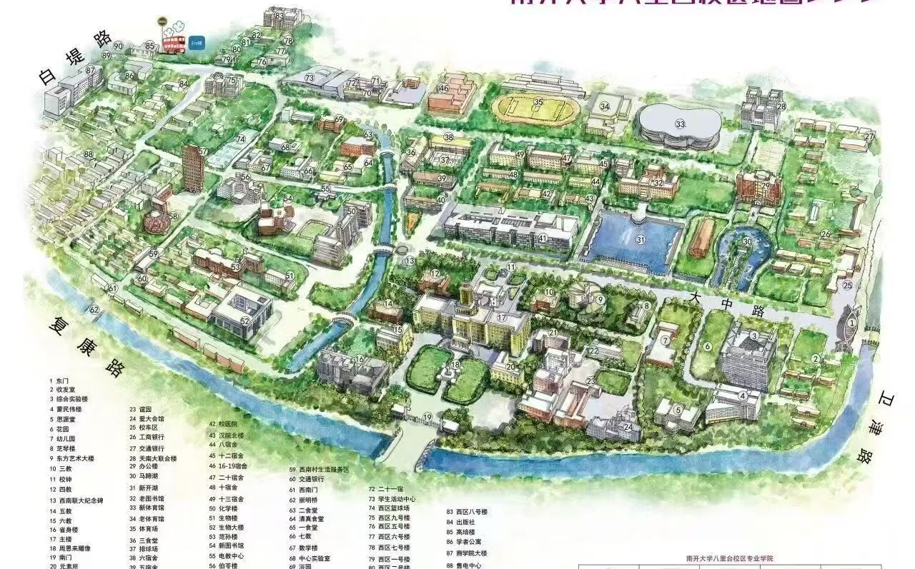
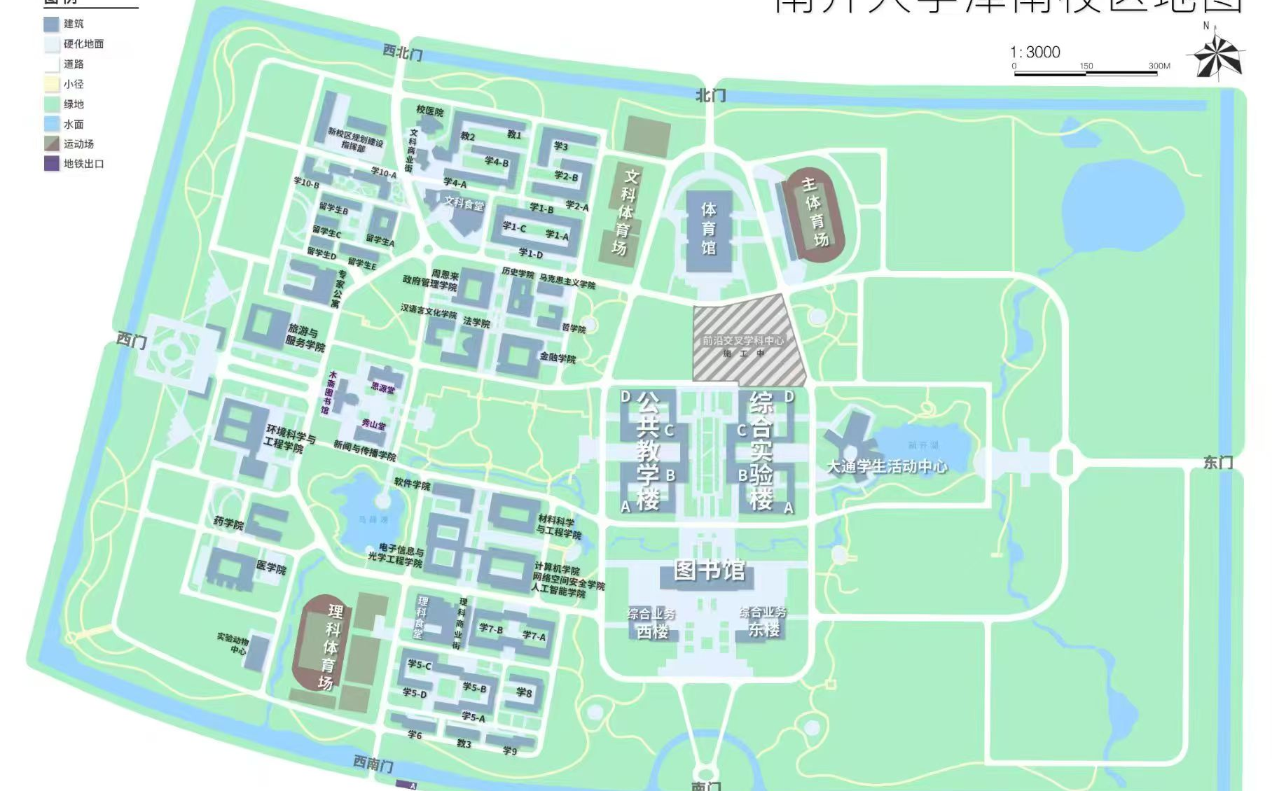
对照讨论｜同一套逻辑，不同的优先事项
疾病事件先“救治”，网络消息先“核实”
共同目标：把慌乱转换为可执行的协同动作
突发疾病：
第一问——怎样让专业救治更快接上？
重点——上报、通道、陪伴、分流。
网络不实消息：
第一问——怎样让同学回到事实与官方渠道？
重点——留存、核实、统一回应、情绪安抚。
讨论后共识：向上报事实与需求，向下传行动与安抚；任何时候不擅自处置、不传播未经核实信息。
新生训练营｜突发事件中的学生骨干担当 · 07
南开大学校区情境模拟
Notes:
[Sources]
- 用户提供：主题截图、八里台/津南校区地图（2026-08-23）
- 所有流程和分工为展示用建议，实际电话、集合点须以学校官方通知为准。

Slide 8
讨论分工｜让每个人都在一个关键问题上产出结论
以“主场景深挖 + 对照场景提炼 + 协同机制归纳”推进讨论
A组｜疾病场景
B组｜网络舆情
C组｜协同速查
总控｜1人
A1 第一时间动作
A2 上报信息与红线
A3 陪伴、分流与演示台词
B1 原始信息留存
B2 核实路径与统一回应
B3 情绪安抚用语
C1 四项协作任务
C2 岗位职责与交接
C3 联系方式核验栏
统一问题口径
合并流程与结论
计时、彩排、事实核验
统一交付：每组给出“一个场景判断、一个流程、三条要点、一句结论”；总控合并为共同的四步流程与速查卡。
新生训练营｜突发事件中的学生骨干担当 · 08
南开大学校区情境模拟
Notes:
[Sources]
- 用户提供：主题截图、八里台/津南校区地图（2026-08-23）
- 所有流程和分工为展示用建议，实际电话、集合点须以学校官方通知为准。

Slide 9
讨论收束｜从场景判断走向行动承诺
把讨论结果沉淀为每位学生骨干都能在关键时刻调用的行动框架
第一步
定边界
明确“不替代专业人员，但要成为可靠协作节点”。
第二步
推演场景
先深挖突发疾病，再用网络不实消息进行对照。
第三步
提炼机制
形成四步流程、上报话术、岗位协同与速查卡框架。
最终结论
守住边界
真正的骨干担当，不是一个人包办处置，而是在关键时刻传准信息、接通资源、安定人心。
展示前检查：流程一致、职责清楚、联系方式已核验、表达不过度承诺。
新生训练营｜突发事件中的学生骨干担当 · 09
南开大学校区情境模拟
Notes:
[Sources]
- 用户提供：主题截图、八里台/津南校区地图（2026-08-23）
- 所有流程和分工为展示用建议，实际电话、集合点须以学校官方通知为准。

